Slide 1
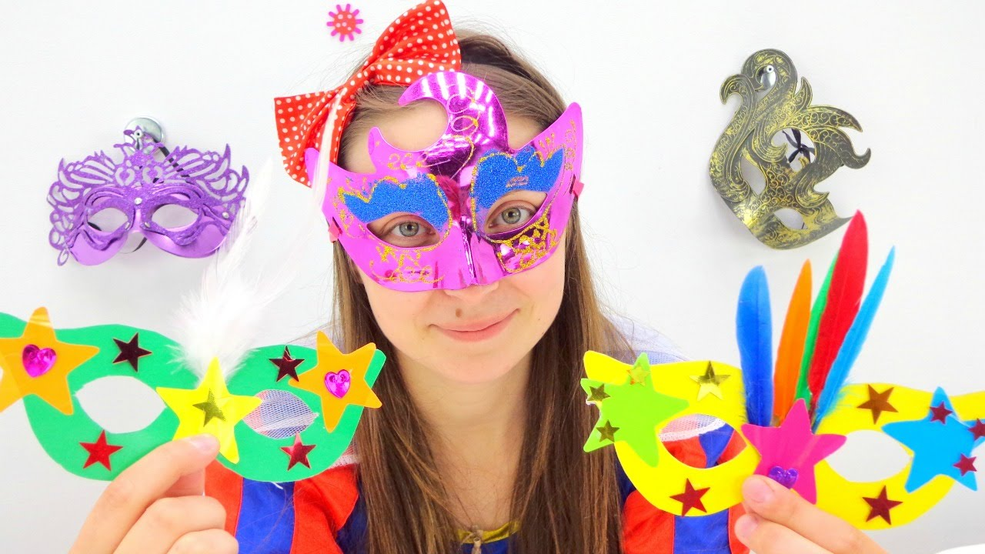
«Виды театров в детском саду»

Slide 2
Виды театров для всех возрастных групп
Группа второго раннего возраста | Младшая группа | Средняя группа | Старшая группа | Подготовительная к школе группа
Пальчиковый театр – способствует лучшему управлению движениями собственных пальцев. | Театр кукол на столе – способствует владению техникой управления куклами настольного театра (куклы из бумажных конусов, цилиндров, коробочек, игрушки из ткани, меха, поролона и т.д. | Театр ложек, верховые куклы (бибабо, куклы на гапите*) – знакомство детей с театральной ширмой, основами кукловождения. | Знакомство с куклами-марионетками, куклами с «живой рукой», обучение технике управления этими куклами. | Знакомство с куклами с «живой рукой», людьми-куклами и тростевыми куклами; обучение технике работы с этими куклами.

Slide 3

Группа второго раннего возраста

Slide 4
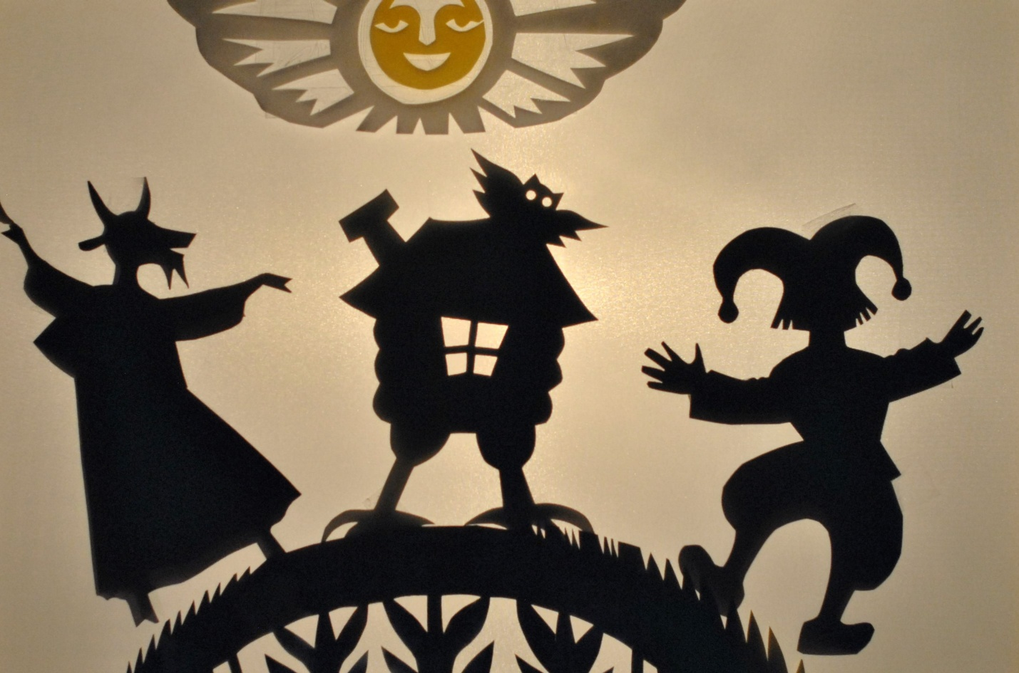
Театр теней

Slide 5
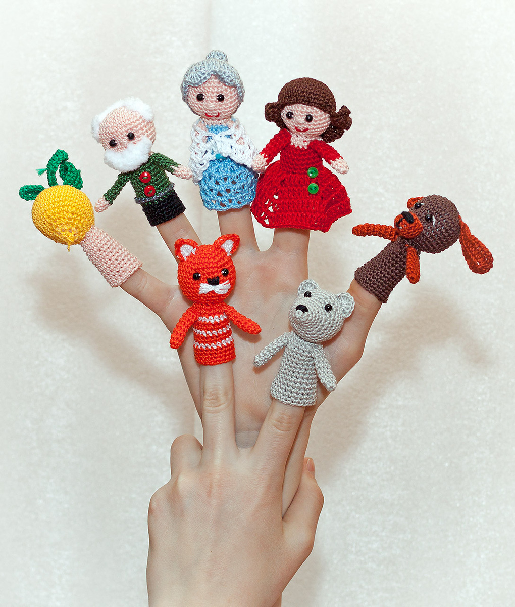
Пальчиковый театр

Slide 6
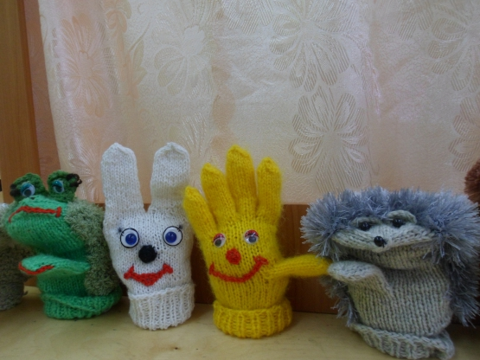
Игры с пальчиковыми куклами

Slide 7
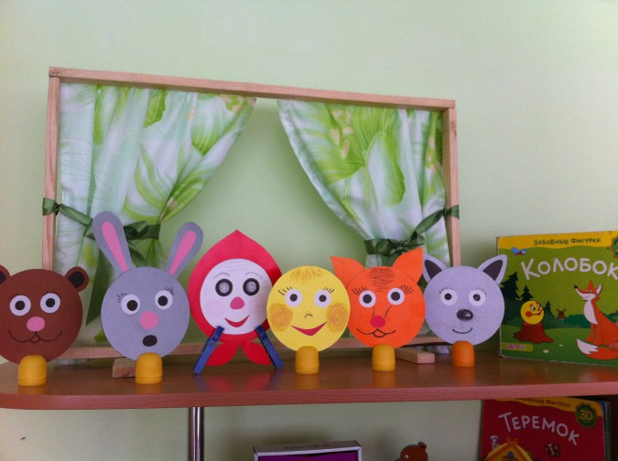
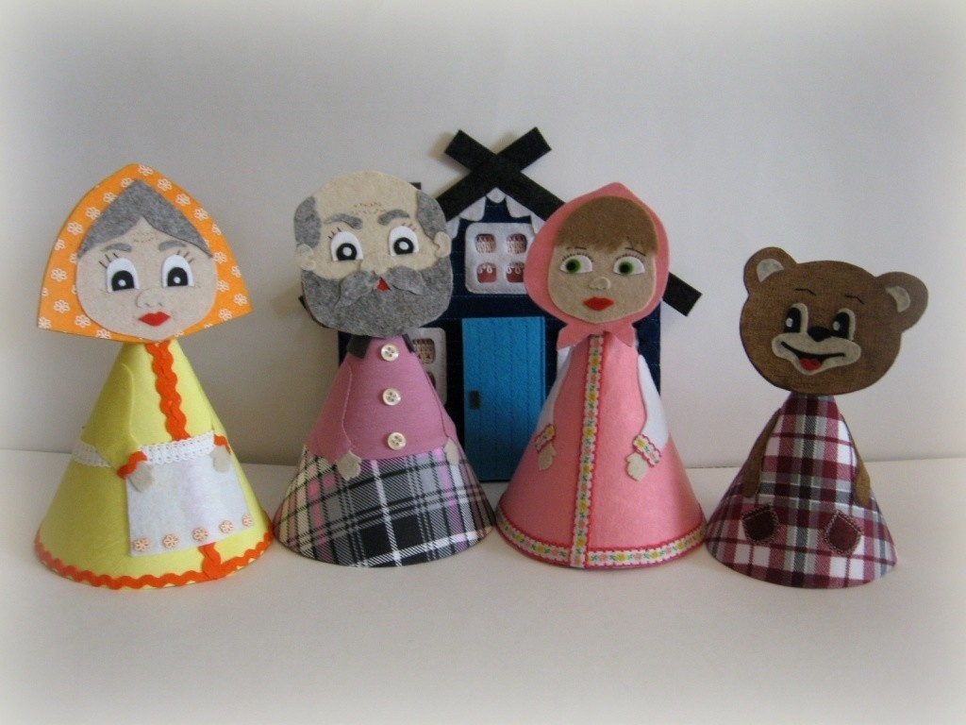
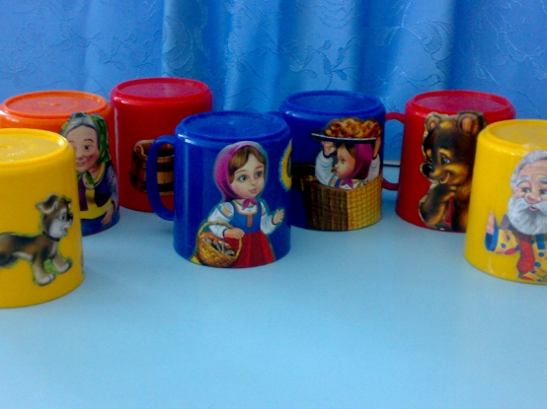
Младшая группа

Slide 8
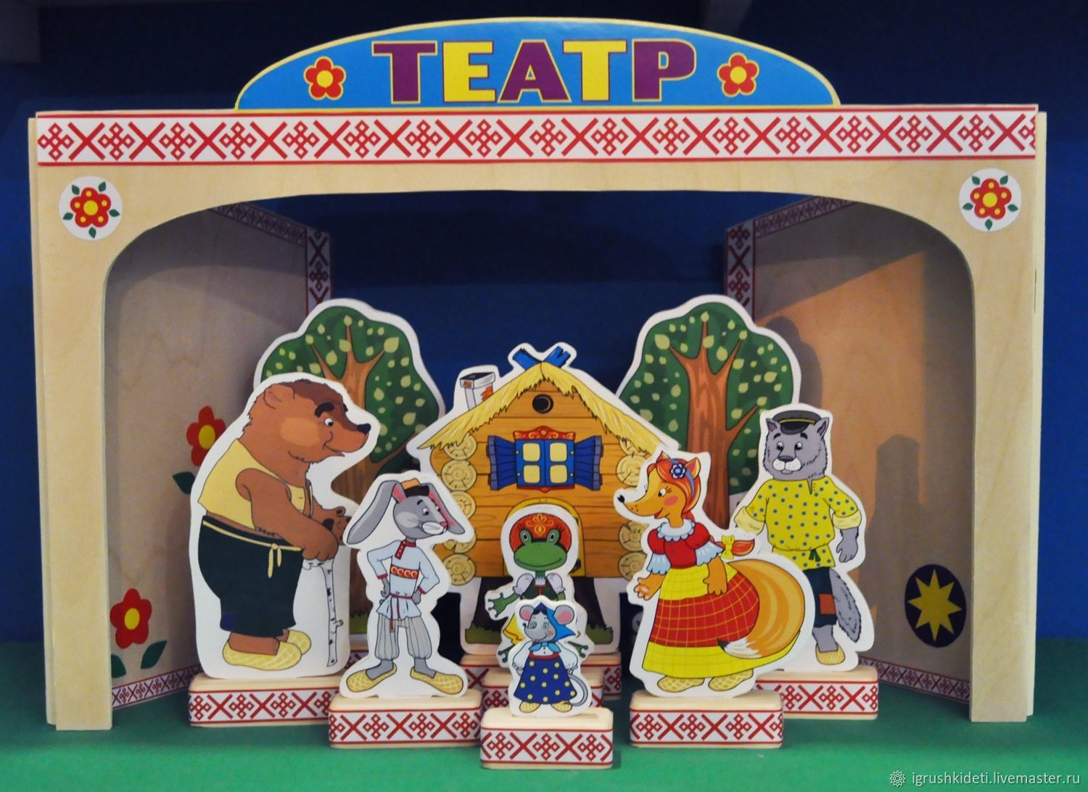
Настольный театр

Slide 9
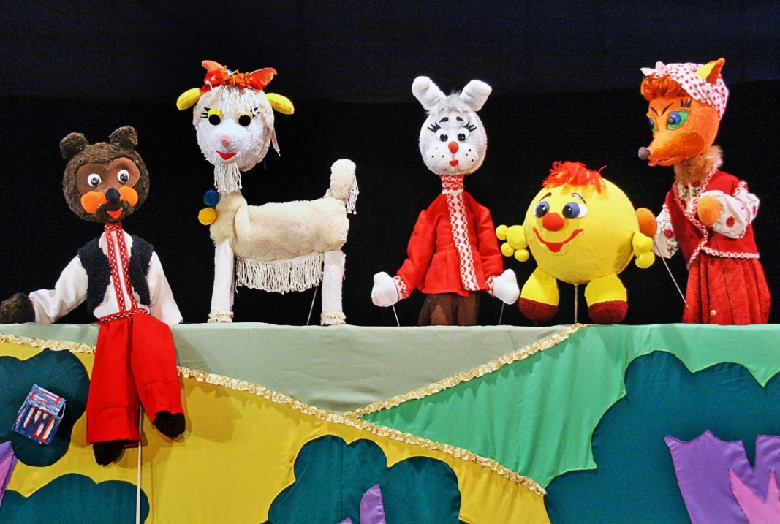
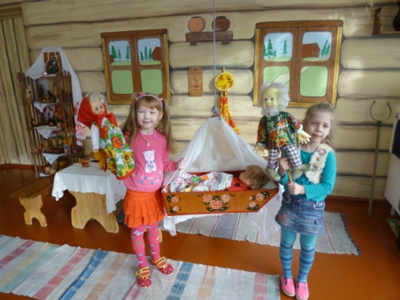
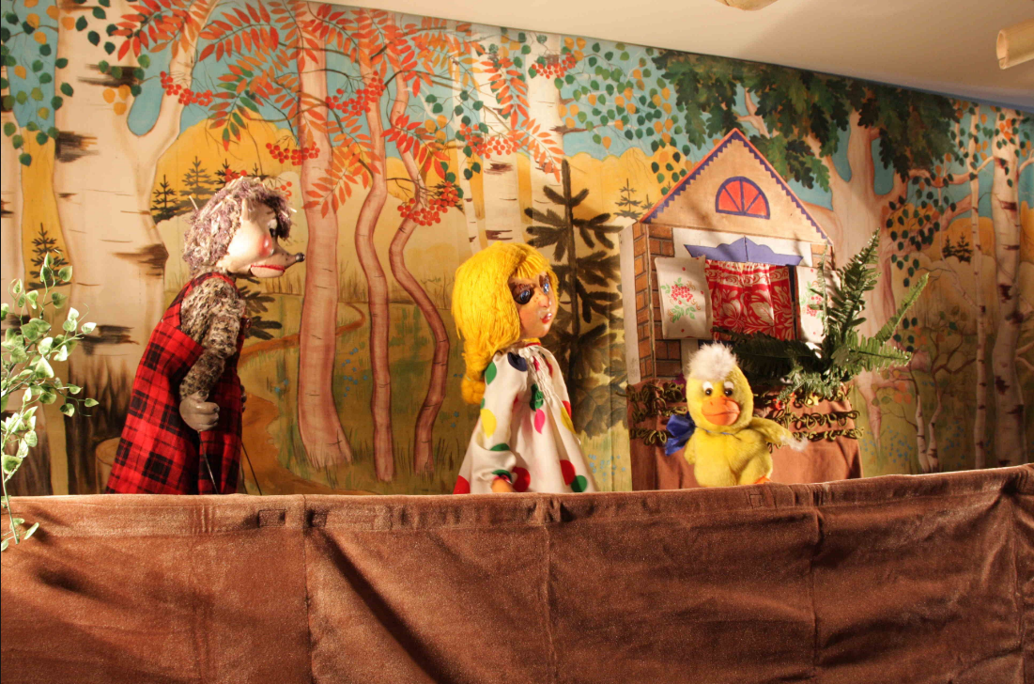
Средняя группа

Slide 10
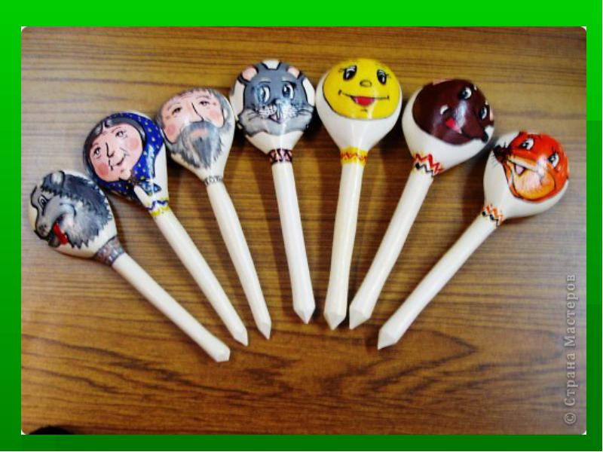
Театр ложек

Slide 11
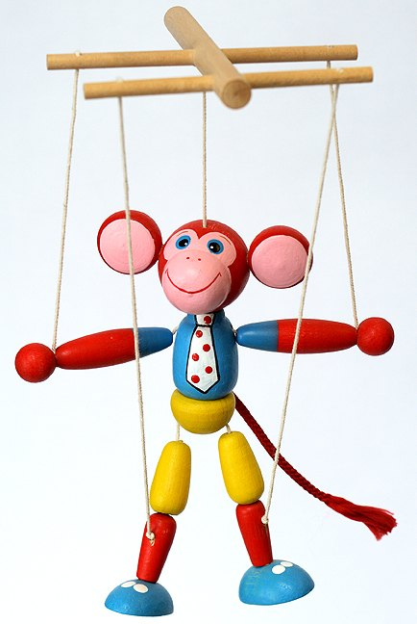
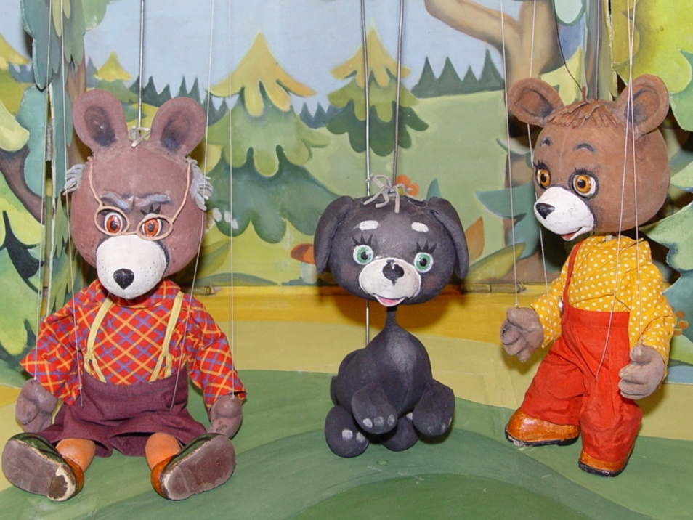
Старшие и подготовительные группы

Slide 12
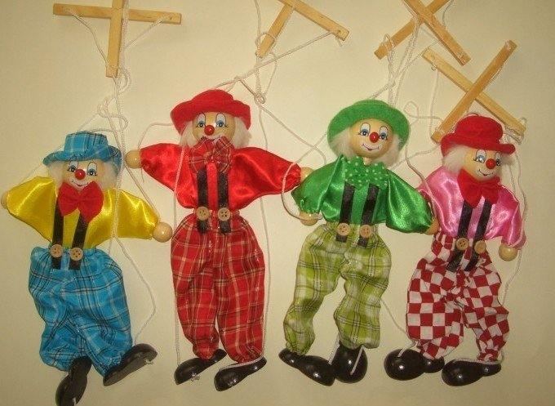
Мягкие игрушки

Slide 13
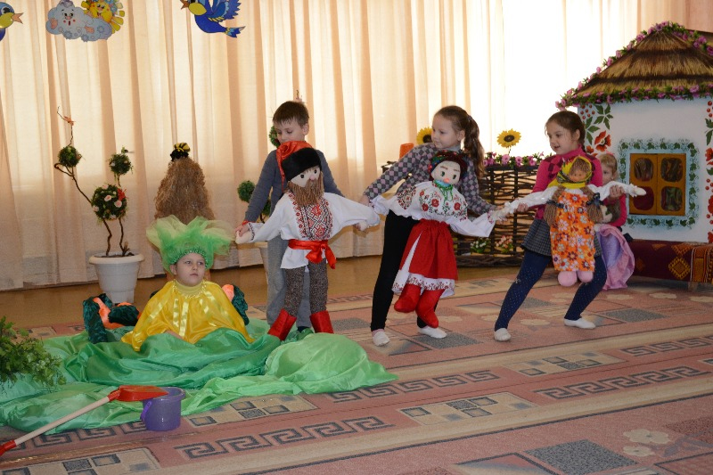
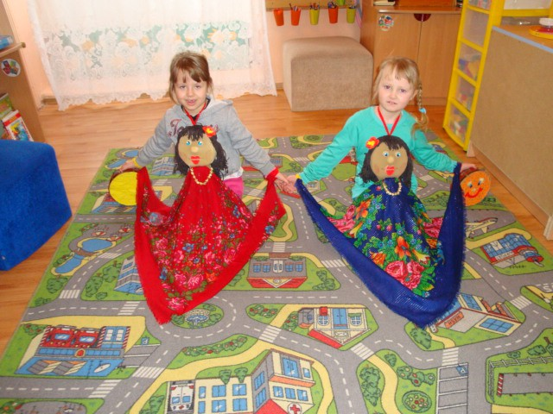
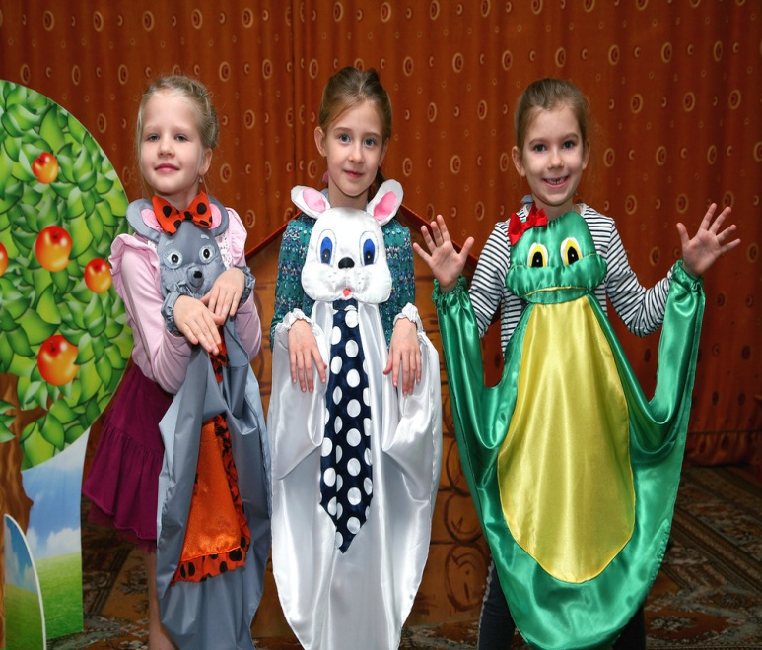
Живые куклы

Slide 14
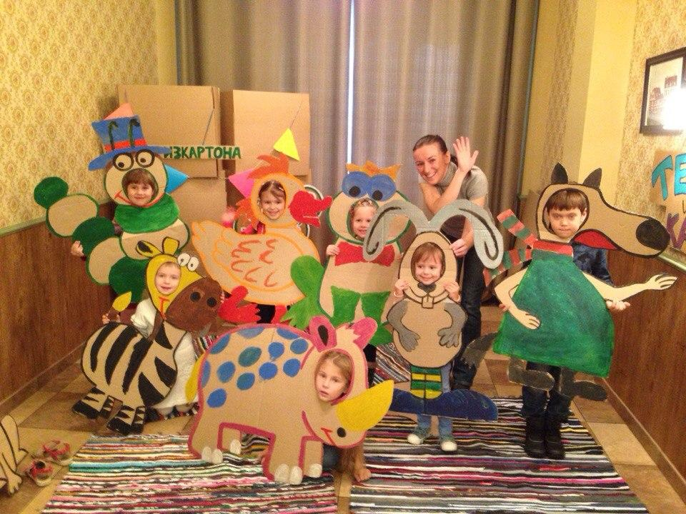
Играйте, творите, все в ваших руках!

